Slide 1

SUMPOR I SPOJEVI SUMPORA

Slide 2
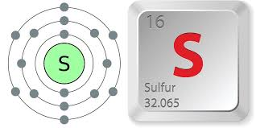
Sadržaj:
Svojstva sumpora
Kristalni oblici elementarnog sumpora
Uporaba sumpora
Spojevi sumpora:
Sumporov dioksid
Sumporasta kiselina
Sumporov trioksid
Sumporna kiselina
Vrednovanje

Slide 3
Praktični rad: Fizikalna svojstva sumpora i nastajanje plastičnog sumpora
SVOJSTVA SUMPORA:
Čvrsta tvar žute boje
Netopljiv u vodi
Slabo topljiv u alkoholu
Topljiv u ulju, ugljikovu disulfidu
Talište - 119 ◦C
Reaktivan je
Nalazišta elementarnog sumpora: vulkani
Biogeni element

Slide 4
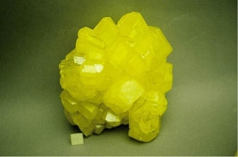
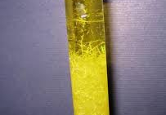
Kristalni oblici elementarnog sumpora:
Rompski i monoklinski sumpor
Notes:
Video 30, video 31

Slide 5
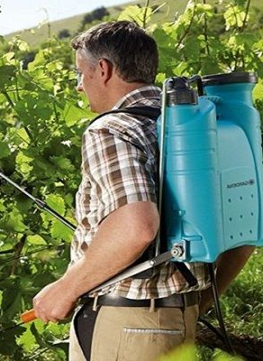
Uporaba sumpora:
Fungicid
Vulkanizacija guma
Proizvodnja sumporne kiseline
Proizvodnja medicinskih preparata za liječenje kožnih bolesti,....

Slide 6
Praktični rad: Gorenje sumpora
Notes:
Video 32

Slide 7
SPOJEVI SUMPORA
Sulfidi – spojevi sumpora s metalom

Slide 8
1. SUMPOROV(IV) OKSID = SUMPOROV DIOKSID, SO₂
Nastaje gorenjem sumpora na zraku: S(s) + O₂₍g) → SO₂(g)
Svojstva:
otrovan, bezbojan plin oštrog mirisa
izbjeljuje
ne podržava gorenje, ne gori
Upotreba: sumporenje bačvi, sterilizacija suhog voća(konzerviranje), izbjeljivanje

Slide 9
2. SUMPORASTA KISELINA, H₂SO₃
Nastaje reakcijom sumporova dioksida i vode:
SO₂(g) + H₂O(l) → H₂SO₃(aq)

Slide 10
3. SUMPOROV(VI) OKSID = SUMPOROV TRIOKSID, SO₃
Nastaje oksidacijom sumporova(VI) oksida:
SO₂(g) + O₂(g) → SO₃(g)

Slide 11
Praktični rad: Svojstva koncentrirane sumporne kiseline
Notes:
Video 33

Slide 12
4. SUMPORNA KISELINA, H₂SO₄
Nastaje reakcijom sumporova(VI) oksida i vode:
SO₃(g) + H₂O(l) → H₂SO₄(aq)

Slide 13
Svojstva:
Nagrizajuća tvar
Higroskopna tvar – veže vlagu iz zraka
Dehidratacijsko sredstvo – drugim tvarima oduzima vodu
Upotreba:
Proizvodnja umjetnih gnojiva, boja, lakova
Sredstvo za sušenje
Reagens u reakcijama
Katalizator

Slide 14
Popis literature:
1. Vladušić, R., Šimičić,S., Pernar,M.(2020): KEMIJA 8, udžbenik kemije za osmi razred osnovne škole, Profil, Zagreb.

Slide 15
Popis literature:
Internetski izvori:
https://cdn.mos.cms.futurecdn.net/iwyz3XPCbrZH5YT99C7ETn-1200-80.jpg, pristupljeno 1.10.2020.
https://www.alfaportal.hr/phocadownload/osnovna_skola/8_razred/kemija/galerija_slika/03.%20Nemetali,%20sumpor%20i%20spojevi%20sumpora/slides/3.4b%20Monoklinski%20sumpor.jpg, pristupljeno 1.10.2020.

Slide 16
https://sites.google.com/site/sumpor4554/_/rsrc/1521555287736/alotropske-modifikacije/sumpor1.jpg?height=211&width=320, pristupljeno 1.10.2020.
https://cdn.topcombi.org/img/3348957/instrukciya-po-primeneniyu-kolloidnoj-seri-dlya-obrabotki-i-opriskivaniya-vinograda-3.jpg , pristupljeno 1.10.2020.

